Slide 1

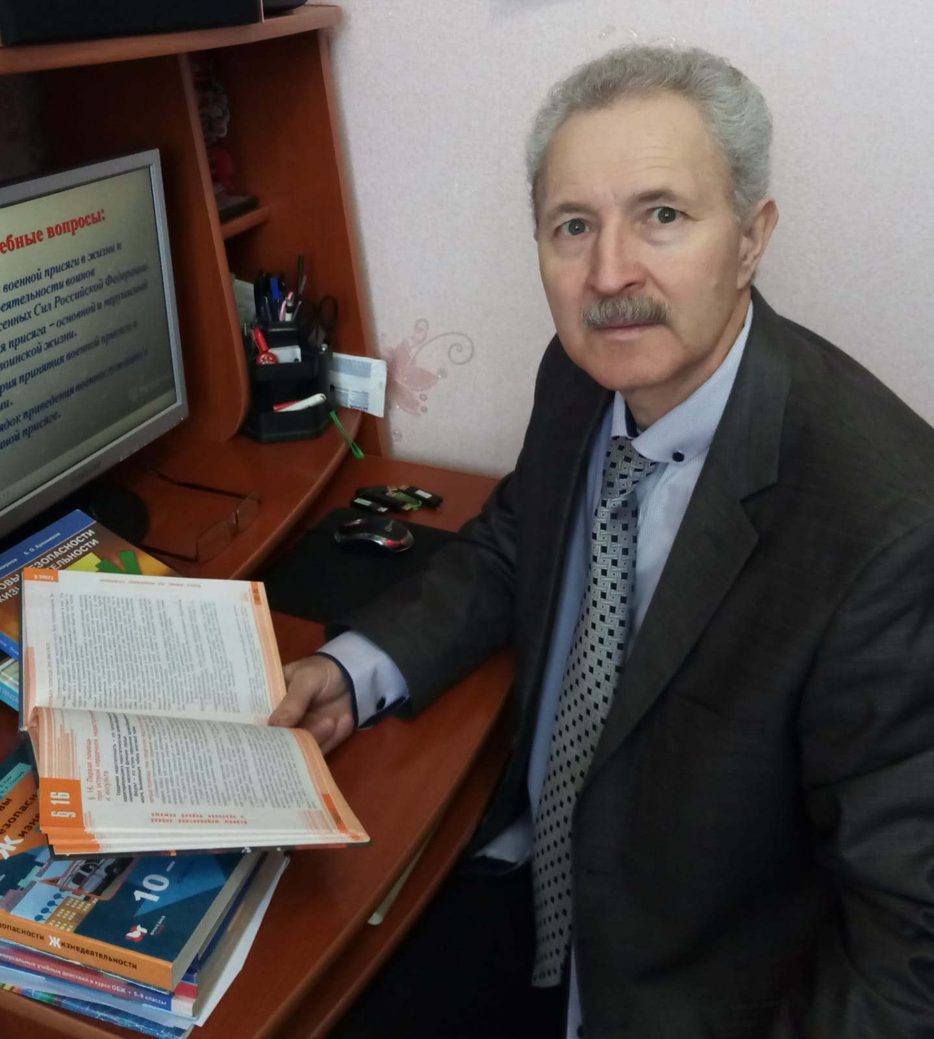
Зиннатуллин Вахит Галимуллович
преподаватель-организатор ОБЖ
Высшей квалификационной категории
«Люди, которые могут поддержать мудрым советом и помочь в профессиональной ориентации, детям очень нужны»
глава Минпросвещения Сергей Кравцов

Slide 2



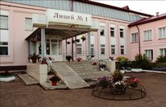


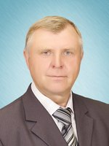
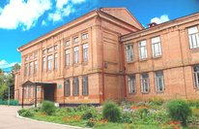

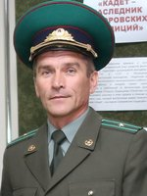




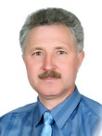

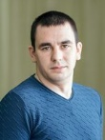
Председатель методического объединения
преподавателей-организаторов ОБЖ.

Slide 3



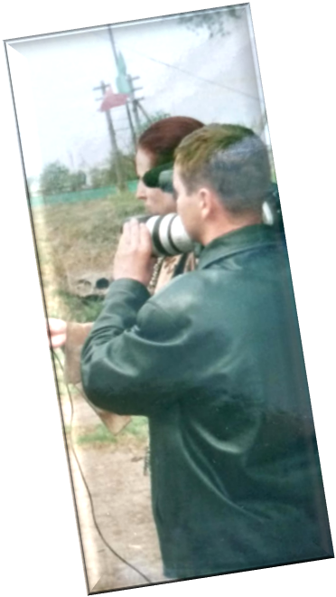
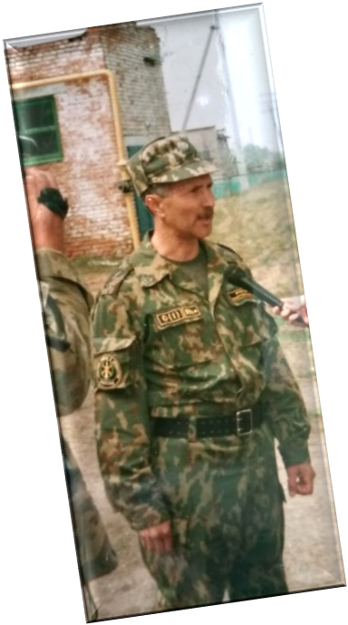


Остаз-җирдәге иң уңышлы
кешеләрнең серле коралы.
Наставник – «ПРОВОДНИК»
Если вы следуете за наставником, который успешнее вас, успех неизбежно ждет и вас! Николай Латанский

Slide 4

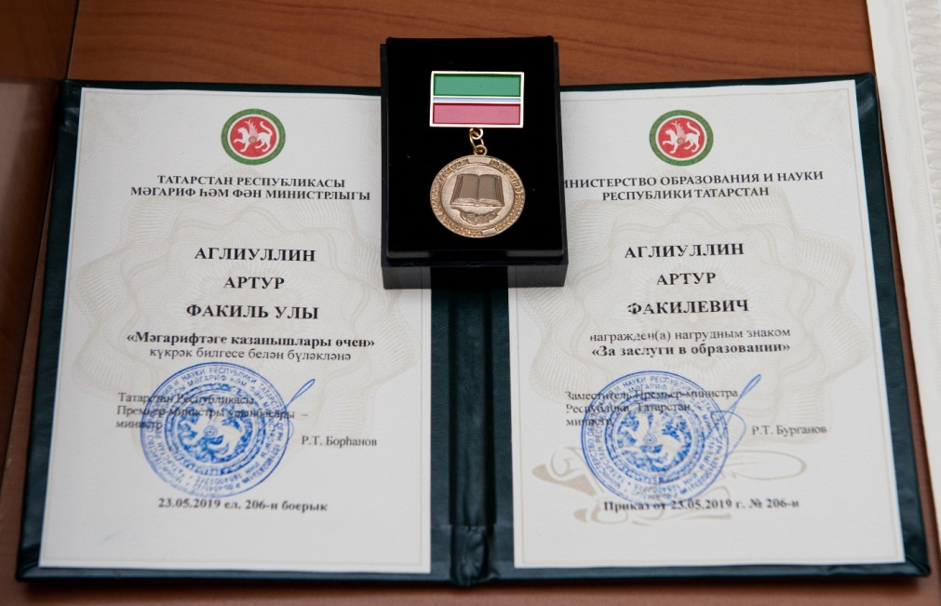
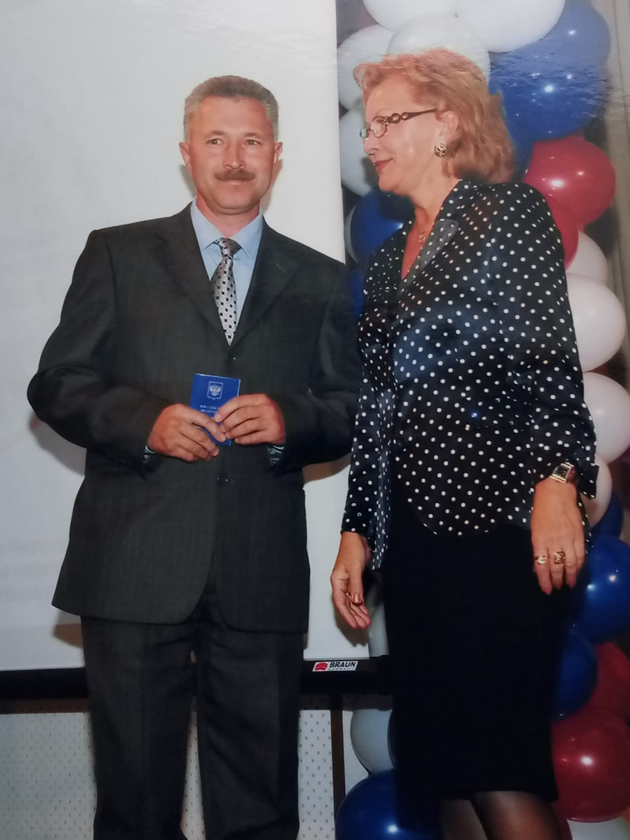
Наставник дает возможность видеть цель и верит в то, что она будет достигнута.
Сократ.
100%
Педагог- «НАСТАВНИК»
Достигая высот, поделиться своим опытом
80%
50%
Идти к достигнутой цели
Осознать свое место в системе образования
20%

